Slide 1
算子性能测量和Cube算子调研
汇报：陈相印
项目PI：杨晨
时间：2025.10.17

Slide 2
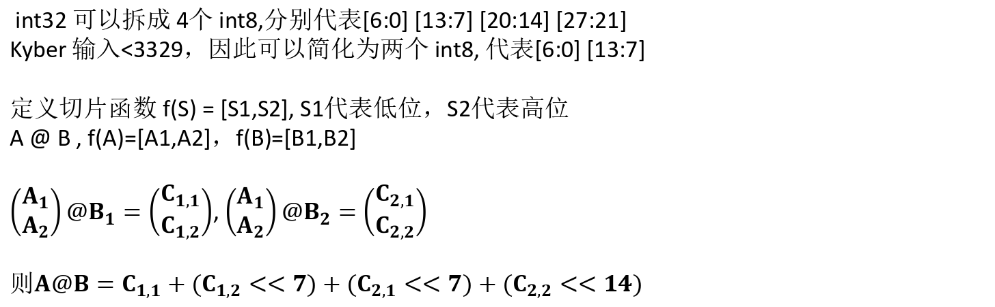
算法一：笛卡尔积
int32 可以拆成 4个 int8,分别代表[6:0] [13:7] [20:14] [27:21]
Kyber 输入<3329，因此可以简化为两个 int8, 代表[6:0] [13:7]
定义切片函数 f(S) = [S1,S2], S1代表低位，S2代表高位
A @ B , f(A)=[A1,A2]，f(B)=[B1,B2]
$\left(\begin{matrix}A_{1} \\ A_{2}\end{matrix}\right)@B_{1}=\left(\begin{matrix}C_{1,1} \\ C_{1,2}\end{matrix}\right)$, $\left(\begin{matrix}A_{1} \\ A_{2}\end{matrix}\right)@B_{2}=\left(\begin{matrix}C_{2,1} \\ C_{2,2}\end{matrix}\right)$
则$A@B=C_{1,1}+(C_{1,2}<<7)+(C_{2,1}<<7)+(C_{2,2}<<14)$

Slide 3
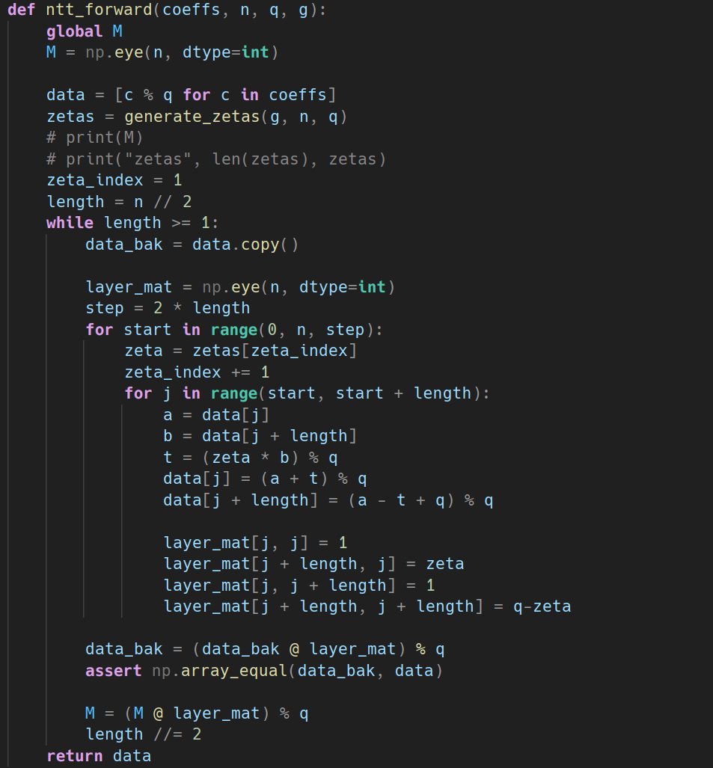
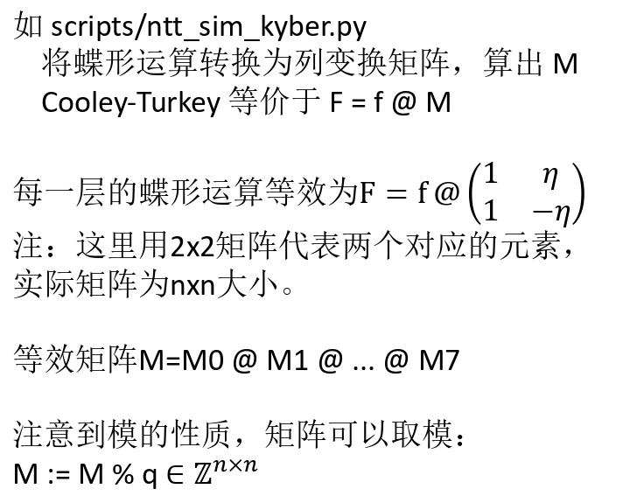
算法二：Cooley-Turkey 矩阵形式
如 scripts/ntt_sim_kyber.py
将蝶形运算转换为列变换矩阵，算出 M
Cooley-Turkey 等价于 F = f @ M
每一层的蝶形$运算等效为F=f @\left(\begin{matrix}1 & η \\ 1 & −η\end{matrix}\right)$
注：这里用2x2矩阵代表两个对应的元素，实际矩阵为nxn大小。
等效矩阵M=M0 @ M1 @ ... @ M7
注意到模的性质，矩阵可以取模：
M := M % q ${∈ℤ}^{n×n}$

Slide 4
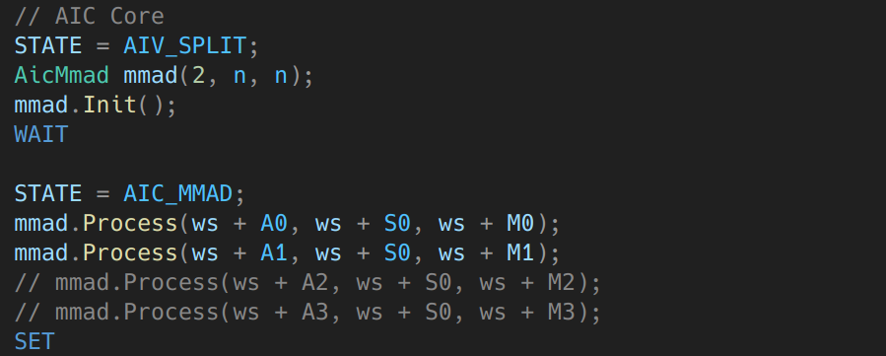
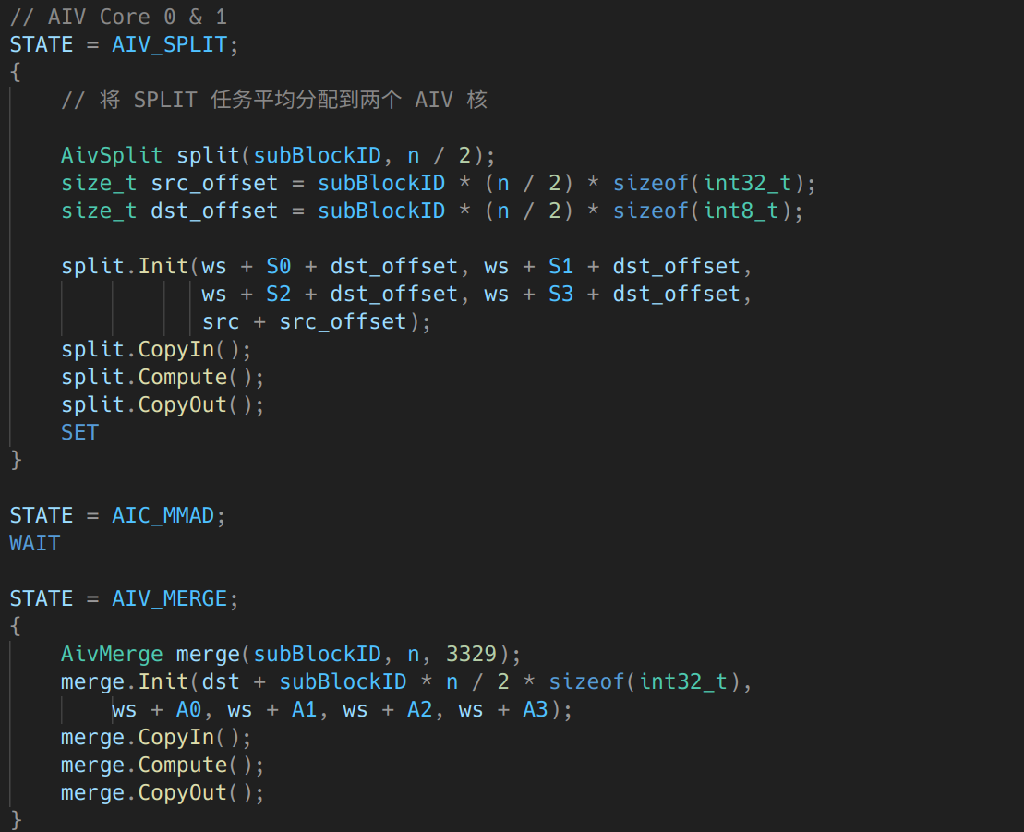
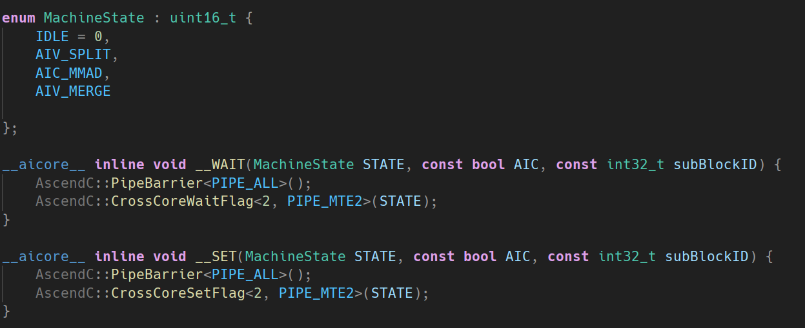
算法三：有限状态机同步
使用 WAIT-SET 信号进行AIC和AIV之间的同步，
数据地址固定，使用GM进行数据交换（同个AI Core的GM有L2 Cache）

Slide 5




Kyber 的混合算子设计
M0, M1 $∈ ℤ^{n×n}$
2*7bits=14bits MAX
AIC[0]
Mmad
笛卡儿乘S@M0, S@M1
int8 @ int8 -> int32
S=[S0, S1] $∈ℤ^{2×n}$ 2*7bits=14bits MAX
A0, A1 $∈ ℤ^{2×n}$
AIV[0,0]
AIV[0,1]
src $∈ ℤ^{n}$
Split
int32 -> [int8, int8]
Merge
int32移位累加->int32
Barrett Reduce

Slide 6
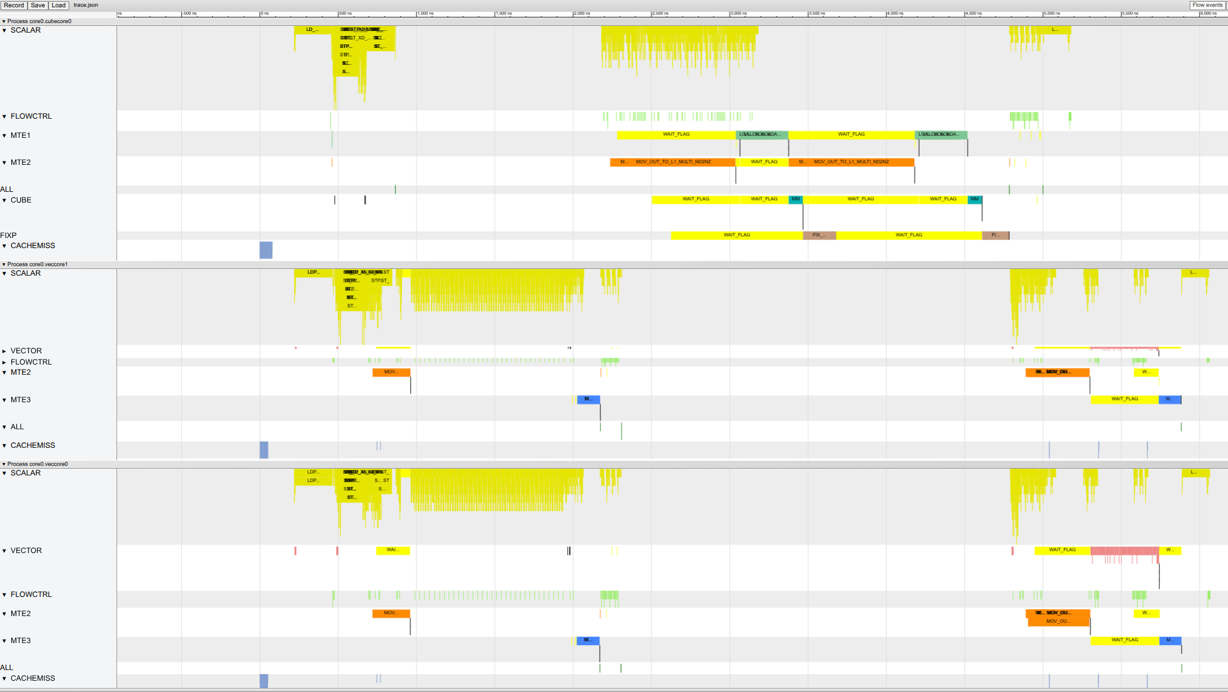
AIC Mmad
AIV Split
AIV Merge & Reduction

Slide 7
结果分析
算子执行时间为 5.85us，9450 cycles
FasterNTT执行时间为6.27 us (2.0GHz,AVX2)，12540 cycles
但是考虑到 Cube 计算单元的特殊性，int计算位宽是[16,32,16]
而实际使用位宽是 [4,256,256] 等效于 [16,256,256]
因此，同时处理4个Kyber NTT,并不会显著增加矩阵计算的时间开销。
再者，在Batch情景中，可以引入双Buffer和任务流水线机制，进一步降低时间复杂度。

Slide 8
谢谢！

